Slide 1

Středoškolská soutěž ČR v kybernetické bezpečnosti
Informace od partnerů 2. ročníku soutěže
Notes:
Zde najdete veškeré informace

Slide 2





Soutěž je organizována pro všechny studenty středních škol věkové kategorie 14 až 20 let, bez ohledu na zaměření školy a na skutečnost, zda se jedná o studijní obory zakončené maturitou či nikoliv.
Výkonným garantem kybernetické soutěže je
Pracovní skupina kybernetické bezpečnosti AFCEA.
Hlavním odborným garantem je
Národní úřad kybernetické a informační bezpečnosti ČR
Notes:
Zde najdete veškeré informace

Slide 3
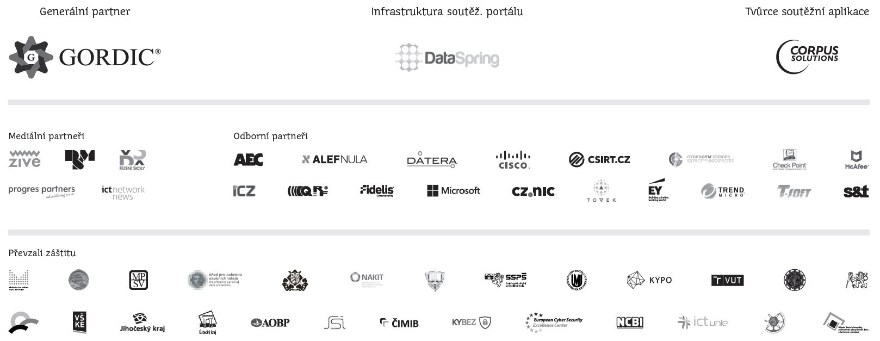
Notes:
Zde najdete veškeré informace

Slide 4





již 25. let pomáháme rozvíjet ICT schopnosti ozbrojených sil a bezpečnostních sborů v České republice
www.afcea.cz
je nezávislá odborná platforma zabývající se otázkami komunikačních, elektronických a informačních systémů nejen v podmínkách ozbrojených a bezpečnostních sil
je součástí celosvětové komunity, které sdružuje více než 35.000 individuálních a téměř 2.000 kolektivních členů ve více než 130 pobočkách po celém světě
organizuje odborné aktivity v rámci pracovních skupin Kybernetická bezpečnost a Ochrana obyvatelstva
Notes:
Zde najdete veškeré informace

Slide 5

Jsme ústřední správní orgán České republiky pro:
  kybernetickou bezpečnost
  ochranu utajovaných informací pro oblast informačních a komunikačních systémů
  kryptografickou ochranu
  problematiku neveřejné služby v rámci navigačního systému Galileo
To znamená, že:
  u nás pracují vysoce odborní specialisté v oblasti kybernetické bezpečnosti a kryptografické ochrany
  pod nás patří vládní bezpečnostní tým, tzv. Vládní CERT České republiky (GovCERT.CZ)
  spolupracujeme s ostatními CERT a CSIRT bezpečnostními týmy v doma i po celém světě
  připravujeme národní bezpečnostní standardy v oblasti kyber bezpečnosti
  stanovujeme bezpečnostní standardy pro informační systémy, které jsou důležité pro chod našeho státu, pro tzv. kritickou informační infrastrukturu
  připravujeme ochranu utajovaných informací v oblasti informačních a komunikačních systémů
  připravujeme zákony a podzákonné normy v oblasti kybernetické bezpečnosti
  děláme osvětu a podporujeme vzdělávání v oblasti kyber bezpečnosti
  máme vlastní výzkum a vývoj, zabýváme se šifrováním
  děláme další zajímavé věci pro kybernetickou a informační bezpečnost České republiky
Notes:
Zde najdete veškeré informace

Slide 6
Co je pro nás důležité?
  jednoznačně schopnost týmové spolupráce
  vysoká spolehlivost po všech stránkách, to dokládá i požadavek na bezpečnostní prověrku
  nadstandardní znalosti aspoň v jednom oboru, ostatní umožníme doplnit
  znalost cizích jazyků, i těch méně obvyklých
Co víc dodat?
  najdete nás v Brně i v Praze
  našim lidem vytváříme co nejlepší podmínky
  poskytujeme odborné stáže pro ty, kteří mají zájem o naše obory (kyber bezpečnost, ICT, právo, vzdělávání, apod.)
  pro vážné zájemce o práci si vždy najdeme čas
  více viz naše stránky www.nukib.cz
Notes:
Zde najdete veškeré informace

Slide 7
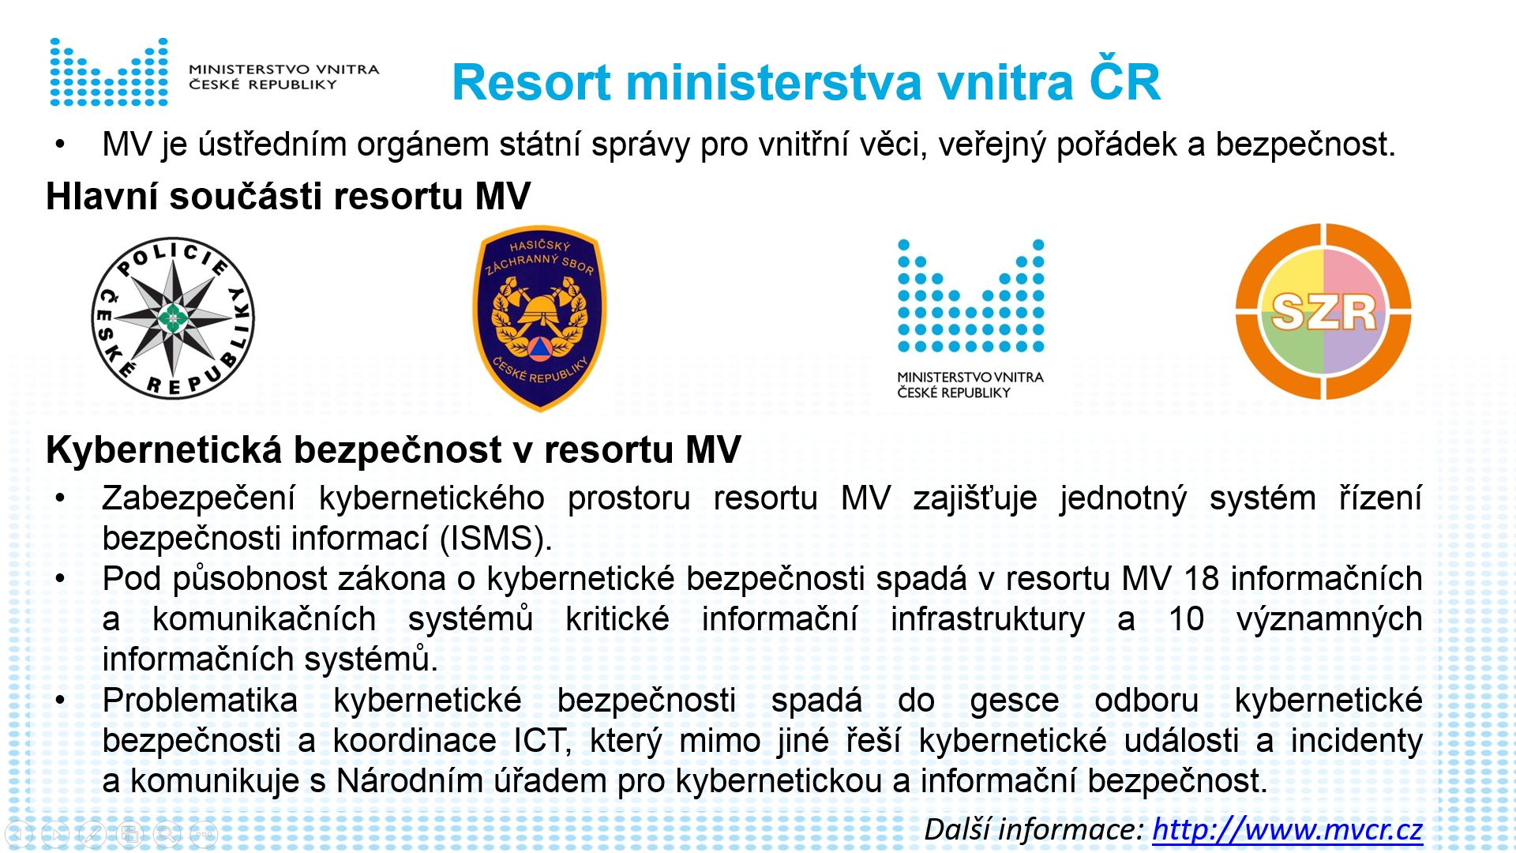

Slide 8
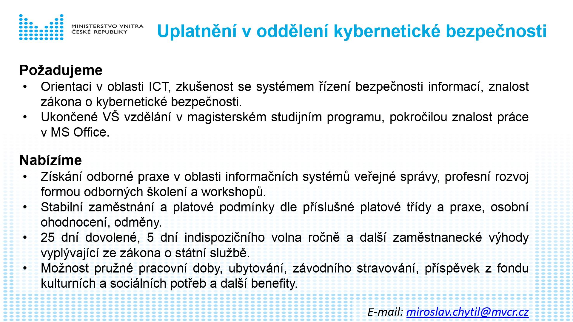

Slide 9


Slide 10


Slide 11



BEZPEČNÉ SLUŽBY
Tým odborníků na ICT a kybernetickou bezpečnost zajišťující komunikační a informační služby pro záchranné a bezpečnostní složky a veřejnou správu.
OCHRANA BUDOUCNOSTI, SLUŽBA OBČANŮM
NAKIT navrhuje, staví a provozuje ICT systémy k ochraně životů, zdraví, bezpečnosti a majetku obyvatel České republiky.
VZDĚLÁVÁNÍ
NAKIT rozvíjí programy partnerství s vysokými školami v oblasti vzdělávání a výzkumu v kybernetické bezpečnosti.

Slide 12
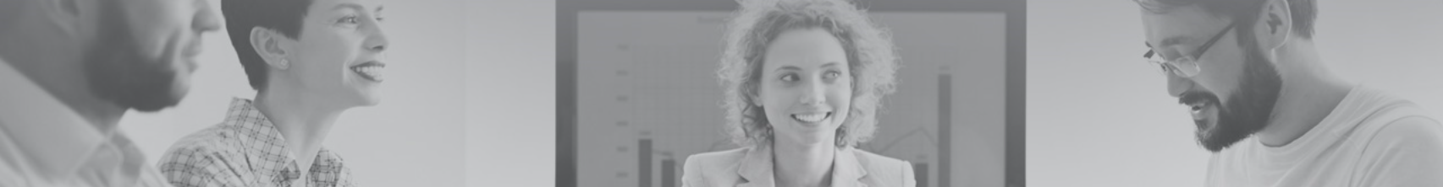
MOŽNOSTI SPOLUPRÁCE
Nabízíme spolupráci těm, kteří chtějí rozvíjet svůj potenciál v oblasti ICT, kybernetické bezpečnosti, projektovém managementu, nákupu, financí, administrativy či v mnoha dalších oblastech.
Hledáme takové spolupracovníky, kteří jsou precizní, odpovědní, otevření nápadům a inovativnímu myšlení.
Více na http://www.nakit.cz/kariera

Slide 13

Notes:
Zde najdete veškeré informace

Slide 14

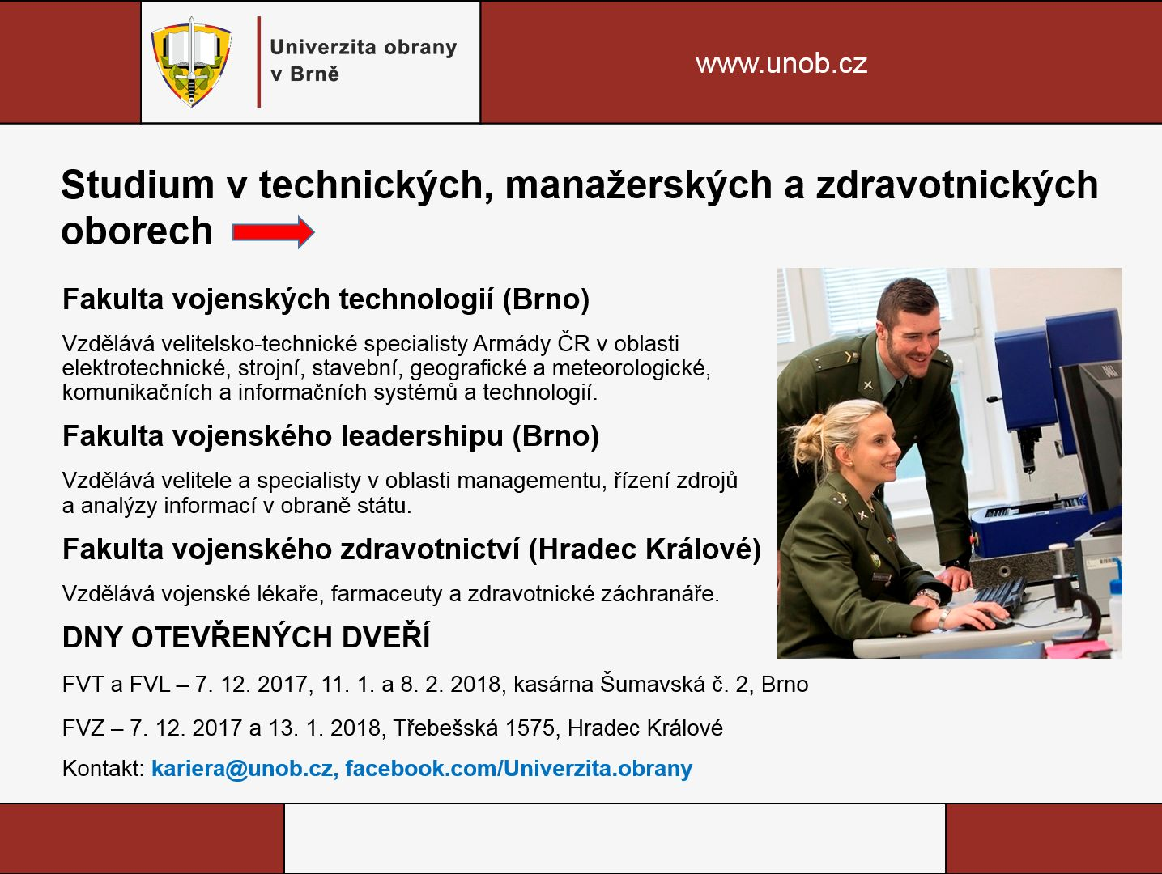
Notes:
Zde najdete veškeré informace

Slide 15


Notes:
Zde najdete veškeré informace

Slide 16
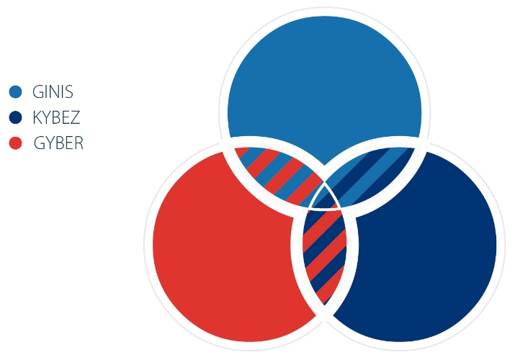
Chceš pracovat u jedné z největších softwarových firem v ČR?
Chceš rozvíjet svůj talent a dělat práci, která tě baví?
Staň se součástí firmy s budoucností!
Jsme předním českým tvůrcem a dodavatelem informačních systémů, kybernetické bezpečnosti a Internetu věcí. Specializujeme se na tvorbu a dodávku software, včetně komplexní uživatelské podpory.
Zaštiťujeme platformu KYBEZ, která je založená na spolupráci akademických, veřejných a mediálních institucí a komerčních společností z oblasti ICT.
V oblasti Internetu věcí se angažujeme zejména v technologiích pro chytré budovy prostřednictvím naší dceřiné společnosti HDL Automation s.r.o.
Napiš nám na gordic@gordic.cz nebo na www.gordic.cz/profil-spolecnosti/kariera/
Notes:
Zde najdete veškeré informace

Slide 17

Zveme tě na prohlídku Tier III datového centra
Chceš získat nové zkušenosti v oblasti IT? Zajímají tě moderní technologie?
Chceš být součástí týmu skvělých profesionálů? Pokud si odpovíš 3x ANO,
tak hledáme právě tebe!!
Poskytujeme profesionální cloudové a IT služby, jsme specialisty na analýzu a zpracování dat, nabízíme služby řešící dílčí části GDPR, poskytujeme poradenství v oblasti business intelligence a využití dat a informací pro rozvoj podnikání. Další významnou produktovou oblastí je vlastní vývoj software.
Ve vlastních datových centrech v Lužicích u Hodonína a v Praze využíváme nejmodernější technologie předních světových výrobců, jako jsou HPE, Cisco, Commvault, Fortinet, Microsoft či VMware. Nebojíme se investic do nových trendů a inovací. Naši specialisté tak mají příležitost pracovat vždy s těmi nejmodernějšími technologiemi.
Napiš nám na kariera@dataspring.cz nebo se podívej na web www.dataspring.cz/kariera.
Notes:
Zde najdete veškeré informace

Slide 18
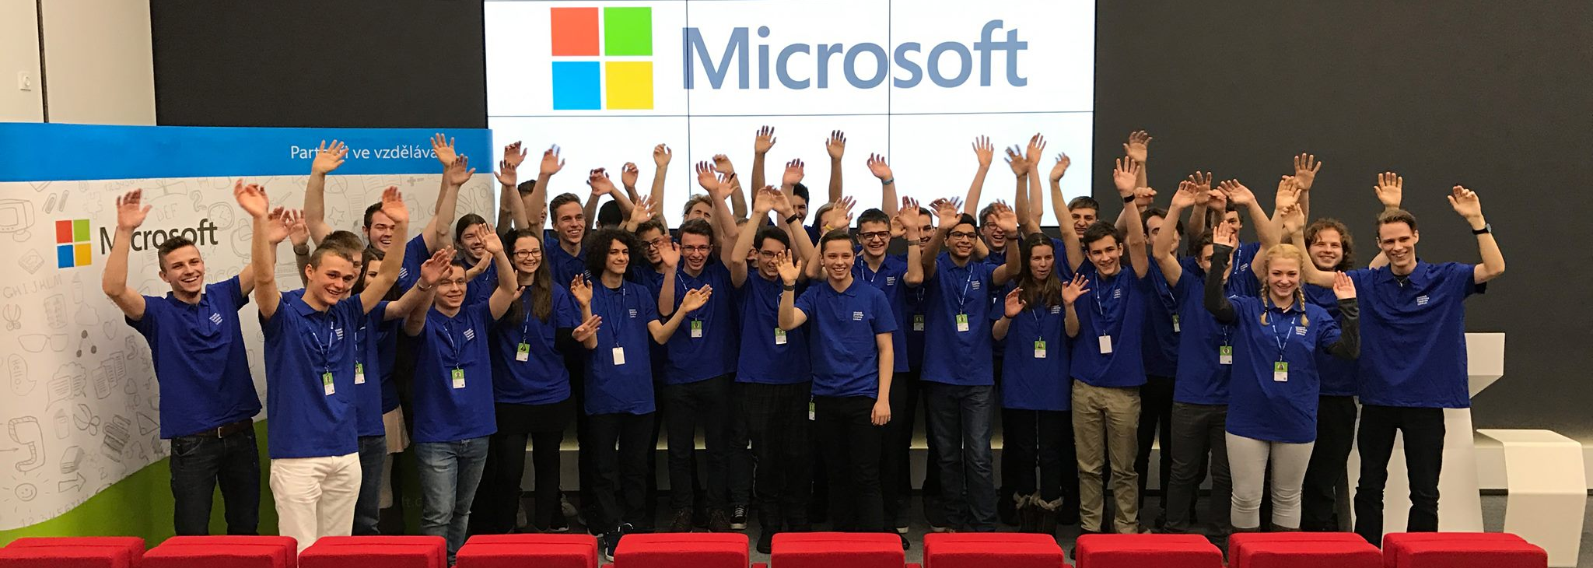
Studentské trenérské centrum
Dvouletý rozvojový program pro studenty 2.ročníků SŠ
● stáže ● školení ● certifikace ● start úspěšné kariéry
microsoft.cz/stc
Notes:
Zde najdete veškeré informace

Slide 19

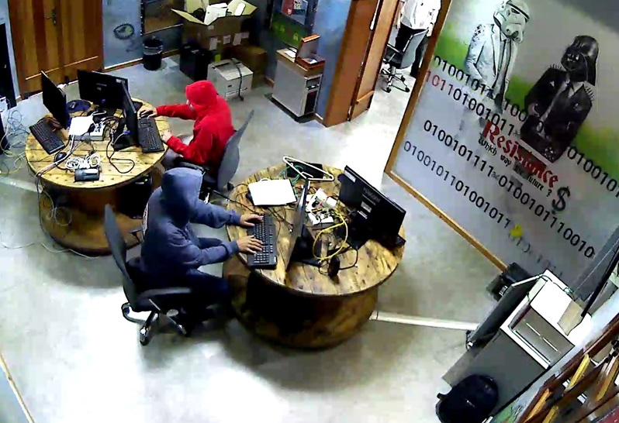


Kdo jsme
Jsme jedinečná tréninková aréna, která poskytuje výcvik v kybernetické obraně.
Máme dlouhodobé, prokazatelné zkušenosti z reálného boje proti kybernetickým hrozbám.
V našich scénářích bojují primárně lidé proti lidem.
Disponujeme vlastním elitním týmem etických hackerů.
Nabídka pro studenty
Pracovat pro CGE můžeš jako externista i během studia.
Pokud máš zajímavé nápady na útočné scénáře nebo neotřelé techniky obrany, rádi je využijeme a odměníme.
Vystuduj obor blízký kybernetické bezpečnosti, rádi tě přivítáme v naší aréně.
https://www.cybergymeurope.com
Notes:
Zde najdete veškeré informace

Slide 20

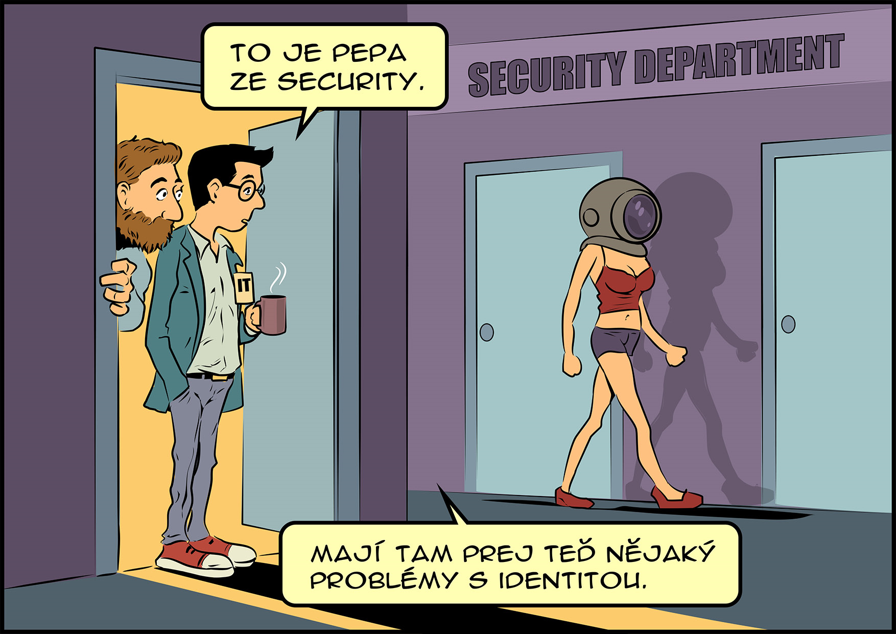
Kdo jsme?
Stabilní dodavatel informačních technologií specializující se na
oblasti: datacentra, networking, collaboration, security a cyber security; technologie: Cisco, F5, NetApp, atd.
Co nabízíme pro studenty?
Stáže
Bezplatné semináře/webexy
Spolupráce na živých projektech
ALEF summer networking camp
1.11.2017 startujeme Cybersecuritní inkubátor! Čekají Tě zajímavé přednášky a špičkový odborníci v oblasti cybersecurity. Na závěr je připravené příjemné zakončení – večeře/party se všemi lektory a účastníky!
Přihlas se již teď!
https://www.alef.com/alefnula
Notes:
Zde najdete veškeré informace

Slide 21


Zajímají tě moderní síťové technologie včetně bezpečnosti počítačových sítí ? Chceš už během studia získat praktické zkušenosti završené světově uznávaným certifikátem, se kterým budeš mít výhodu na pracovním trhu?
Společnost CISCO už 20 let studentům středních a vysokých škol nabízí možnost projít si programem CISCO NETWORKING ACADEMY, která Tě nejlépe připraví na skutečnou práci v odboru.
Cisco Networking Academy (NetAcad) je součástí výuky na 53 středních školách a na 24 vysokých školách po celé České republice.
NetAcad nabízí množství zajímavých kurzů založených na studiu a práci se speciální výukovou platformou i s reálnými síťovými komponentami.
Neváhej ani chvíli a využij jedinečnou příležitost, kterou Ti tvá škola nabízí.
Pro ty nejlepší z Vás společnost Cisco spolu s partnerskými firmami nabízí další spolupráci formou univerzitních projektů nebo formou stáže.
www.cisco.com
www.netacad.com
Notes:
Zde najdete veškeré informace

Slide 22

Notes:
Zde najdete veškeré informace

Slide 23

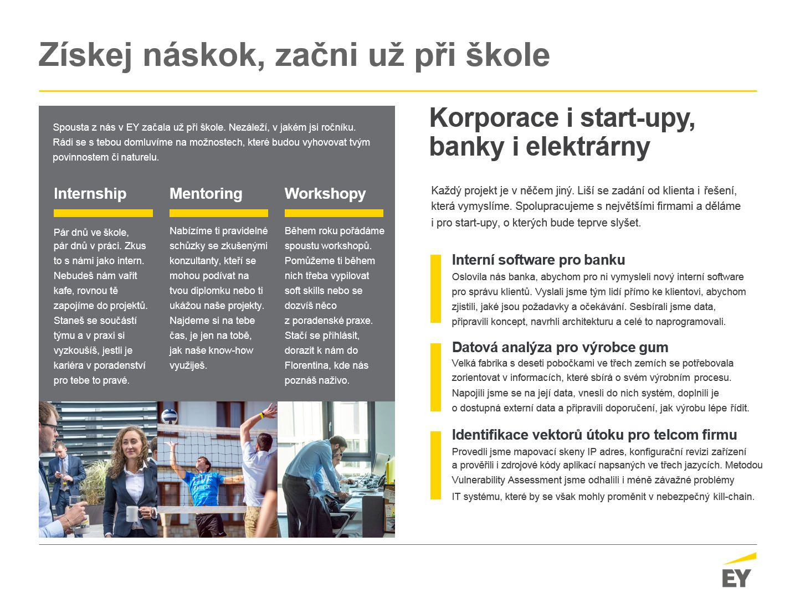
Notes:
Zde najdete veškeré informace

Slide 24

Chceš si při studiu, nebo hned po škole vyzkoušet reálnou práci v oboru?
Přidej se k AEC a poznej IT security v praxi!
Staň se součástí týmu, který patří ke špičce v oblasti služeb pro bezpečnost dat.
Pracujeme pro velké české i zahraniční banky a velké společnosti.
Úzce spolupracujeme s Policií ČR při objasňování kyberkriminality.
Získáš možnost pravidelného školení a nejvyšších mezinárodně uznávaných certifikací.
Poznáš skutečná esa v oboru – pořádáme největší security konferenci v ČR, naši konzultanti vystupují
na bezpečnostních konferencích po celém světě.
Zkus etický hacking pod vedením profi-týmu. Seznam se s prestižní prací konzultanta nebo security architekta. Ozvi se nám pro nezávazný pohovor! lukas.blaha@aec.cz, www.aec.cz
Notes:
Zde najdete veškeré informace

Slide 25
FIDELIS CYBERSECURITY
Americká patentovaná technologie určená k prevenci a detekci sofistikovaných kybernetických útoků typu APT – lídr trhu ADR (Automated Detection and Response) a EDR (Endpoint Detection and Remediation).
Slouží především jako nástroj bezpečnostních expertů v SOC / CERT pro pokrytí následujících funkcionalit :
  Monitoring a hluboká bezpečnostní a forenzní analýza sítě i koncových bodů
  Malware prevence & detekce / NextGen AV / Detekce APT útoků / síťové DLP
  Next Generation IDS/IPS
Fidelis Elevate TM platforma (síťové řešení & technologie pro koncové body) disponuje několika unikátními schopnostmi :
  Neselektivní monitoring přes všechny porty a všechny protokoly, skutečná analýza bez náhodného usuzování
  Nejhlubší patentovaná bezpečnostní analýza provozu – DSI (deep session inspection), která je na trhu k dispozici
  Detekce útočníka v každé fázi životního cyklu APT útoku – tzv. Cyber Kill Chain
  Analýza provozu v reálné čase i nad ukládanými historickými metadaty (bohatý popis veškeré komunikace)
  Velmi efektivní automatizace detekce i reakce – podstatné urychlení validačního procesu a snížení „false positive“
Výjimečnost Fidelis technologie potvrzují i její dlouholetí zákazníci, například :
  vláda a vládní instituce USA, US AirForce, US DOD, US HOD, US-CERT, CERT.RO, DISA, NCSD, DC3, NATO
  Microsoft, Apple, IBM, HP, Google, Samsung, EY, Accenture, BMC, Ensono, Exatel,
  Barclays, MetLife, ING, International Monetary Fund, Co-operative Bank, Bank Millenium, mBank,
  Airbus, Emirates Airlines, GlaxoSmithKline, Chevron, ConocoPhilips, Halliburton, Caterpillar, ThermoFisher,
Notes:
Zde najdete veškeré informace

Slide 26

NAJÍT  POCHOPIT  VYUŽÍT
Budoucnost nepatří těm, kteří informace
vytváří nebo přenáší, ale těm, kteří ovládají
nástroje na jejich filtrování, prohledávání
a interpretaci v souvislostech
Kontext informací je dnes vzácnější
než jejich obsah
Notes:
Zde najdete veškeré informace

Slide 27
SPOLEČNOST KASPERSKY LAB VE ZKRATCE
Základní údaje
Čísla
Úspěchy
Společnost byla založena v roce 1997 pod vedením pana Eugena Kasperského.
>20 milionů aktivací produktu ročně
Jeden ze čtyř největších koncových poskytovatelů zabezpečení
> 310 tisíc nových škodlivých souborů odhalených každý den
Působí na 5 kontinentech ve 200 zemích a oblastech.
Pozice „Leader“ v hodnocení podnikových řešení společnosti Gartner „Magic Quadrant for Endpoint Protection Platforms“
35 oficiálních regionálních zastoupení
> 664 milionů USD – celkové neauditované příjmy za rok 2016
270 tisíc společností pouzívá Kasperky Lab produkty
Poskytuje inovativní řešení zabezpečení IT pro firmy i domácí uživatele.
>3 800 vysoce kvalifikovaných odborníků
>120 globálních technologických smluv/smluv OEM
> 400 000 000
V loňském roce získaly produkty společnosti Kaspersky Lab
v 94 srovnávacích testech a recenzích 60 prvních míst a 77 umístění na stupních vítězů.
uživatelů na světě je chráněno našimi technologiemi.
Notes:
Zde najdete veškeré informace

Slide 28
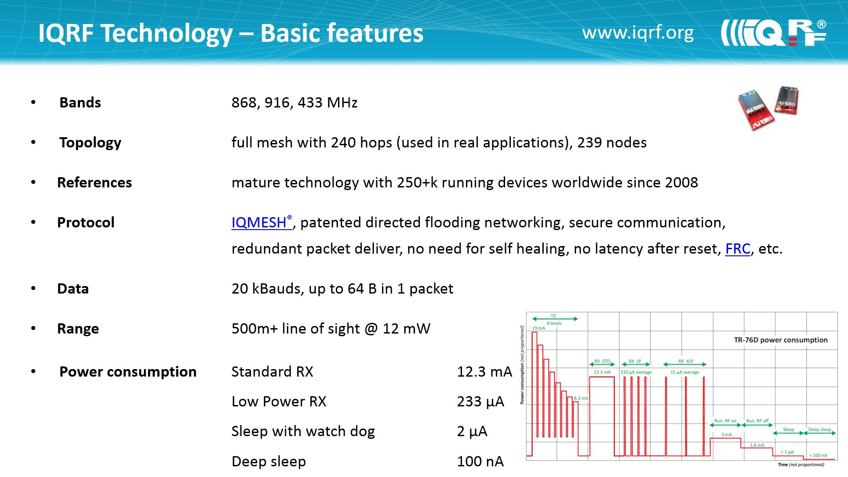
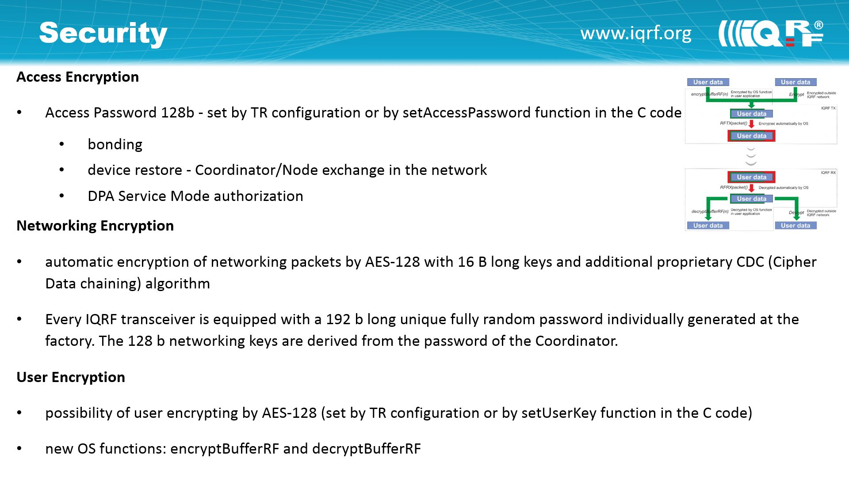
Notes:
Zde najdete veškeré informace

Slide 29
Notes:
Zde najdete veškeré informace

Slide 30

www.kybersoutez.cz
Email: kybersoutez@kybersoutez.cz
Notes:
Zde najdete veškeré informace

